Slide 1


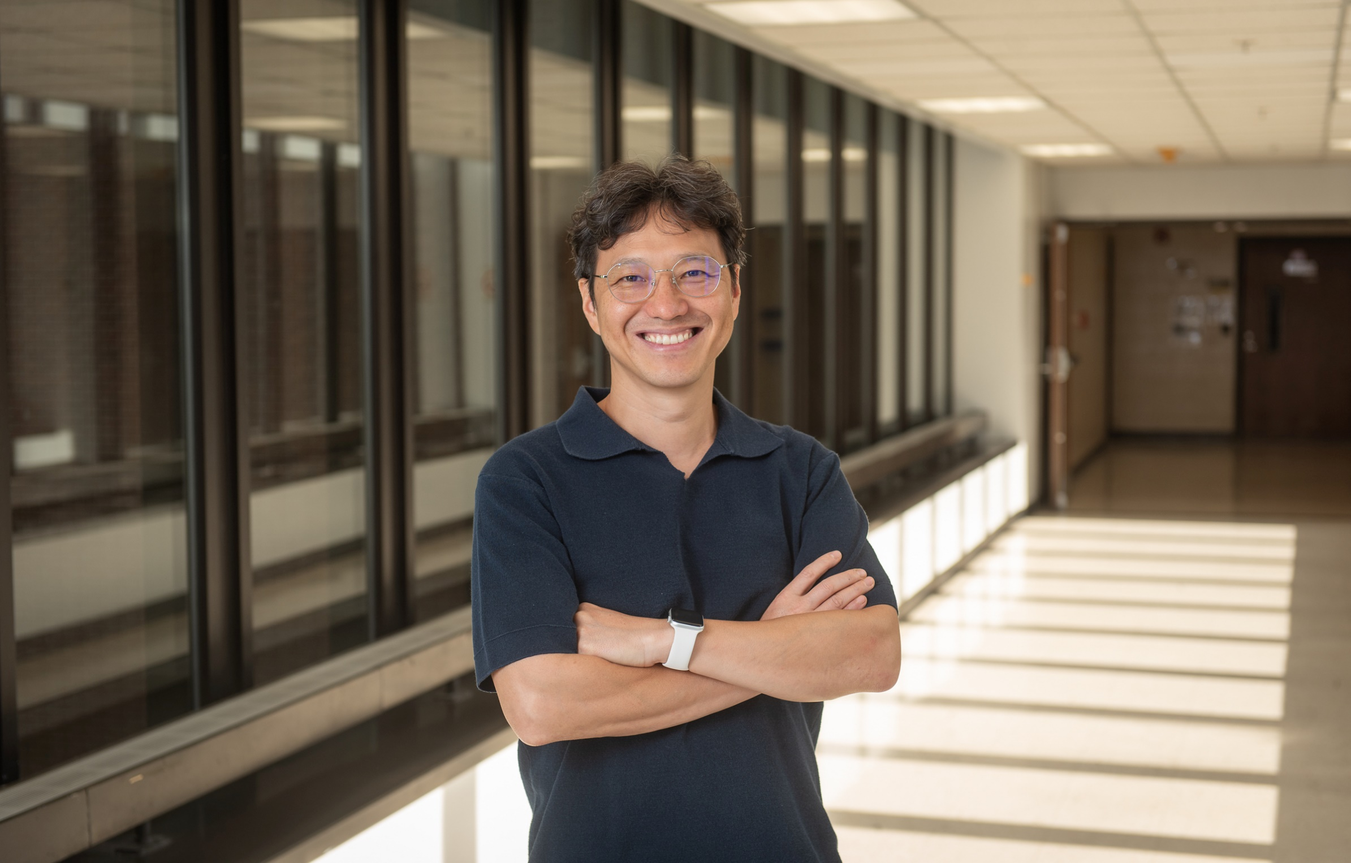


Inspiramos a la próxima generación
FUTURUM
PÓDCAST
Conversación con el
Dr. Bumsoo Ahn

Slide 2

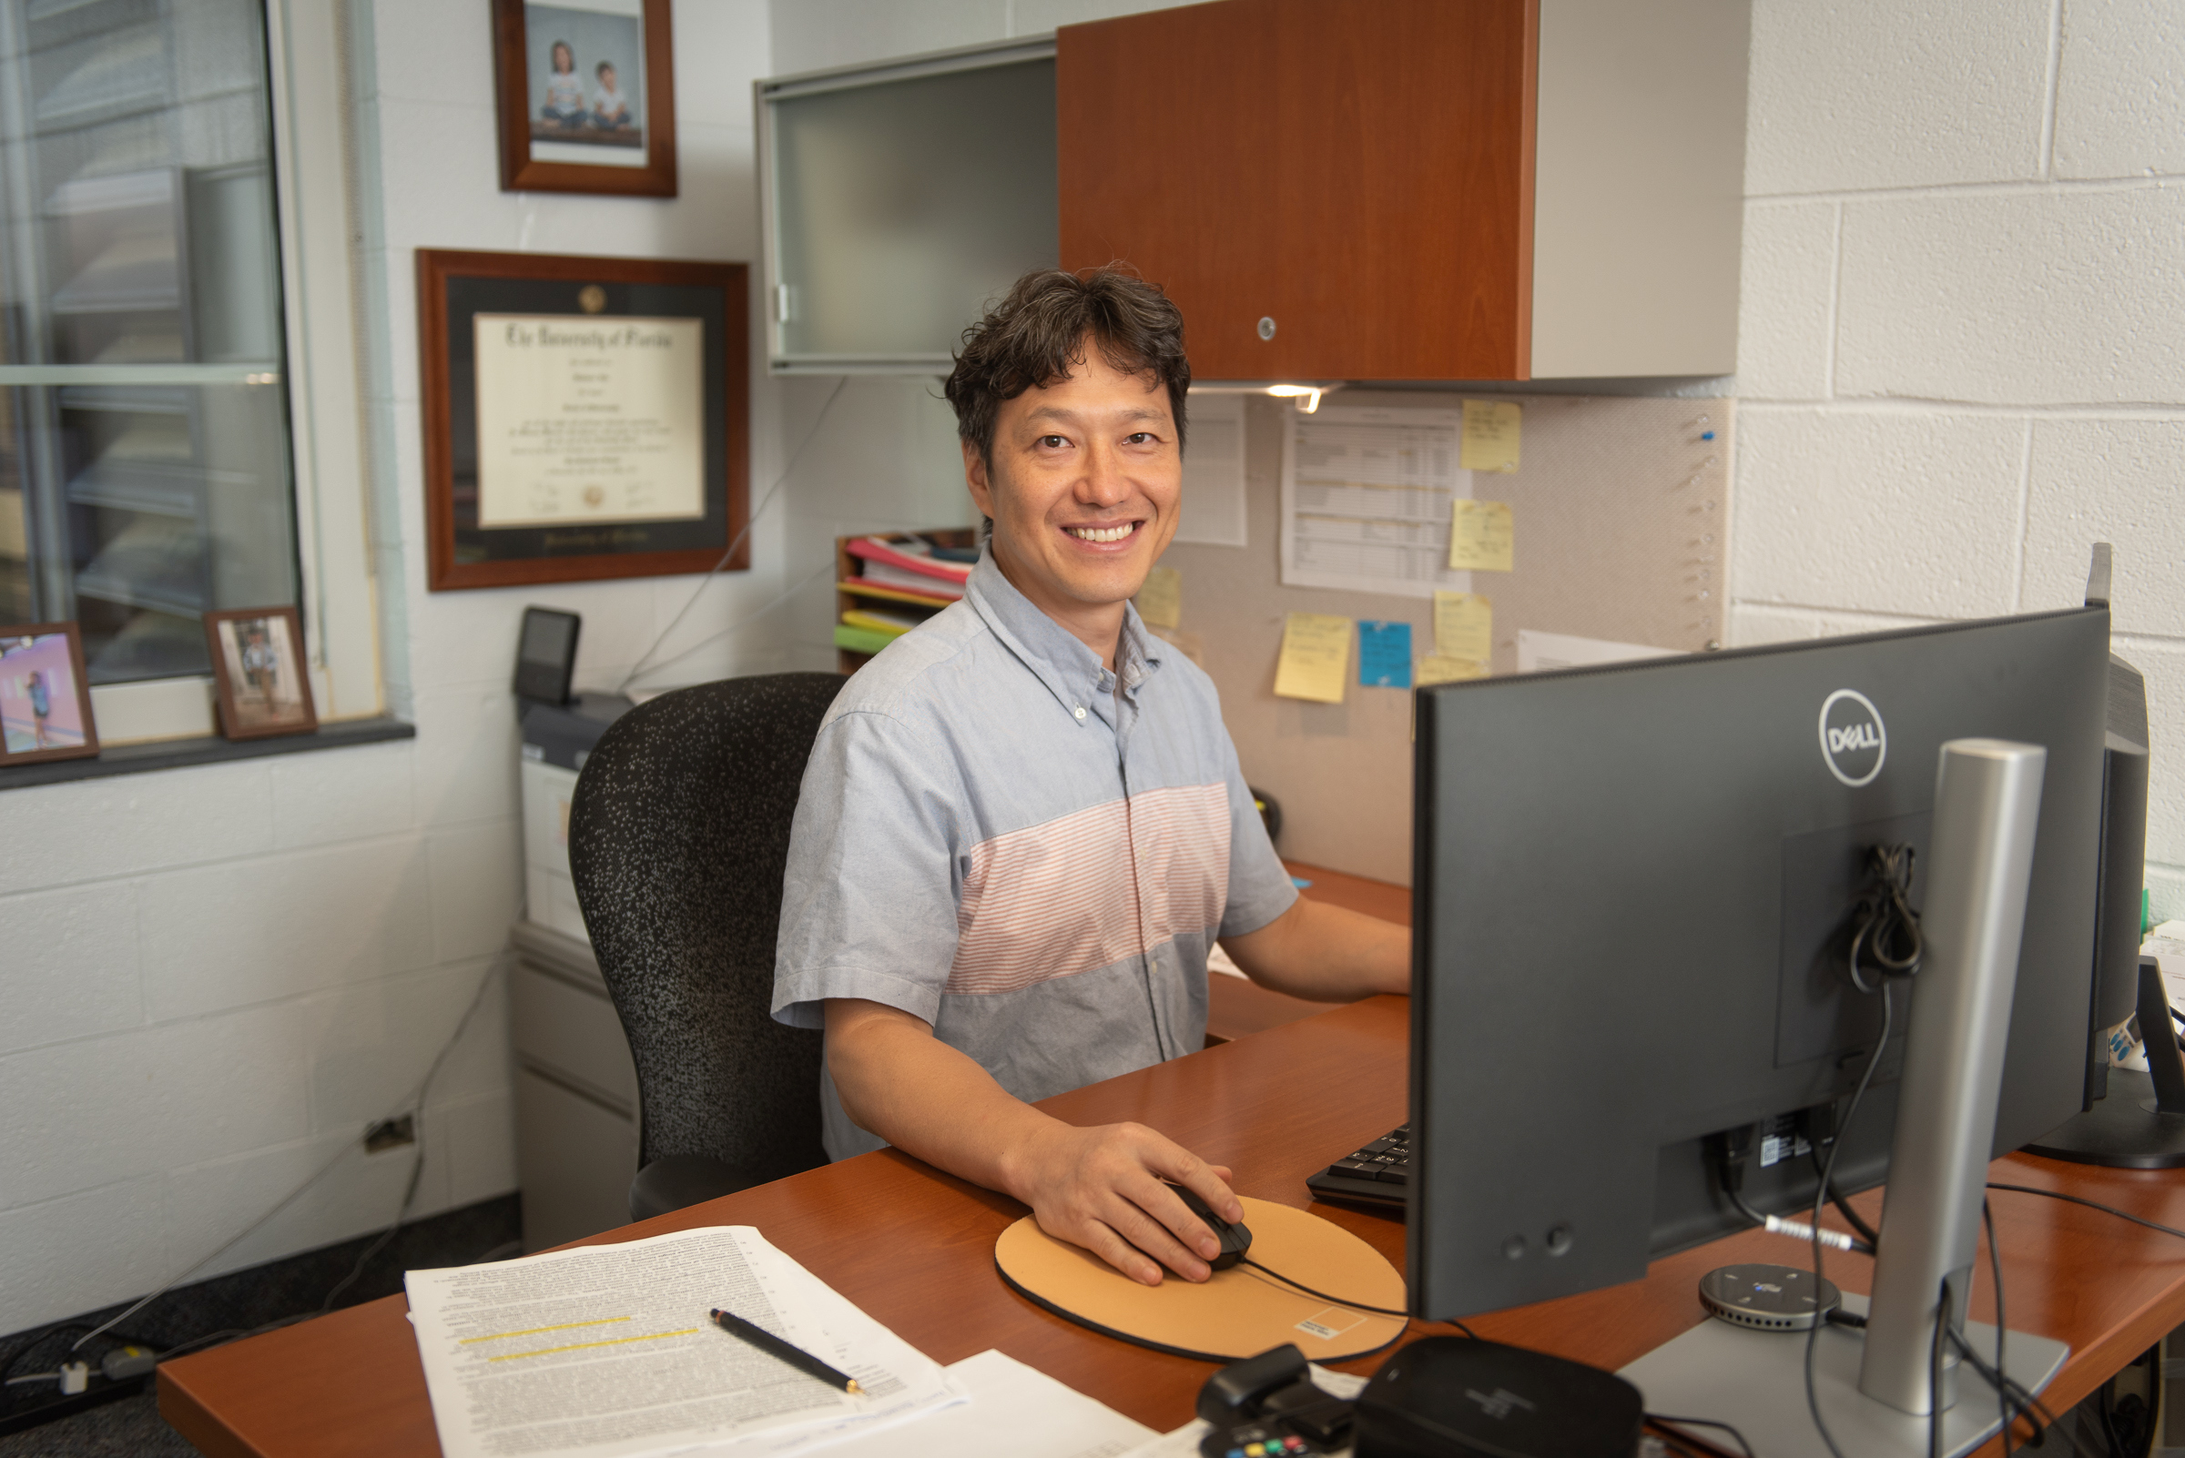
Preescucha | Resumen | Posescucha | Más Información
Conozca al Dr. Bumsoo Ahn
Preescucha:
En este pódcast, el Dr. Bumsoo Ahn habla de la emoción de hacer nuevos descubrimientos científicos, cómo el método de prueba y error puede ser útil tanto en el laboratorio como en nuestra trayectoria profesional, y cómo sus experiencias de servicio en el ejército surcoreano han moldeado su vida y su carrera.
¿Qué cree que implica desarrollar una carrera en la biología mitocondrial?
¿Cómo cree que se siente realizar un nuevo descubrimiento científico?
¿Por qué cree que el método de prueba y error son importantes, tanto en la ciencia como en las carreras profesionales?
Perfil
Facultad de Medicina de la Universidad Wake Forest, EE. UU.
Campo de investigación
biología mitocondrial; biología de la grelina
“Saltar a experiencias diferentes. Estos serán las piezas que conformarán su vida. Si tiene la creatividad suficiente para unirlas, su experiencia será muy enriquecedora”.

Slide 3


Preescucha | Resumen | Posescucha | Más Información
Resumen de la conversación con Bumsoo:
Hasta 05:50
¿Qué es la sarcopenia? ¿Qué papel desempeñan las mitocondrias en esta enfermedad?
¿Cómo cree que Bumsoo prueba los efectos de la grelina no acilada en el crecimiento muscular?
¿Qué preguntas tiene sobre sus aficiones e intereses? ¿Cómo podría encontrar respuestas a estas preguntas y explorarlas más a fondo?
¿Qué importancia tiene para usted la propiedad y el control de su trabajo?

Slide 4

Preescucha | Resumen | Posescucha | Más Información
05:50 – 09:48
¿Por qué la grelina no acilada es más adecuada para tratar la sarcopenia que la grelina acilada?
¿Por qué dice Bumsoo que encontrar resultados inesperados fue un reto? ¿Cómo superó ese reto?
¿Por qué es importante adquirir experiencia en distintos entornos científicos? ¿Cómo puede ayudar el método de prueba y error a decidir qué carrera es la más adecuada para usted?

Slide 5

Preescucha | Resumen | Posescucha | Más Información
09:48 – fin
¿Ha hecho alguna vez algo que le aterrorizara? ¿Qué sintió al enfrentarse a sus miedos? ¿Qué aprendió de la experiencia?
¿Cuánto valora su libertad? ¿Qué responsabilidades conlleva ser independiente? ¿Cómo le hace sentir la perspectiva de irse de casa?
¿Cuánto tarda en tomar decisiones? ¿Prefiere seguir sus instintos o su razón?
¿A qué cree que se refiere Bumsoo cuando dice que hay que ser creativo para unir las diferentes piezas que nos dan las experiencias?

Slide 6


Preescucha | Resumen | Posescucha | Más Información
Posescucha:
¿En qué medida cree que una carrera en biología mitocondrial le resultaría gratificante e interesante, y por qué?
“Yo recomendaría a los estudiantes que se lanzaran a lo que más les interese”, dice Bumsoo. ¿Qué es lo que más le interesa en este momento? ¿Cómo podría este interés desembocar en una carrera satisfactoria?
¿Cómo podría buscar oportunidades para trabajar en distintos laboratorios científicos?
¿Qué consejo de Bumsoo le resultó más útil y por qué?
¿Qué otras preguntas le haría a Bumsoo sobre la biología mitocondrial y/o su carrera?*
Envíe sus preguntas a Bumsoo aquí

Slide 7

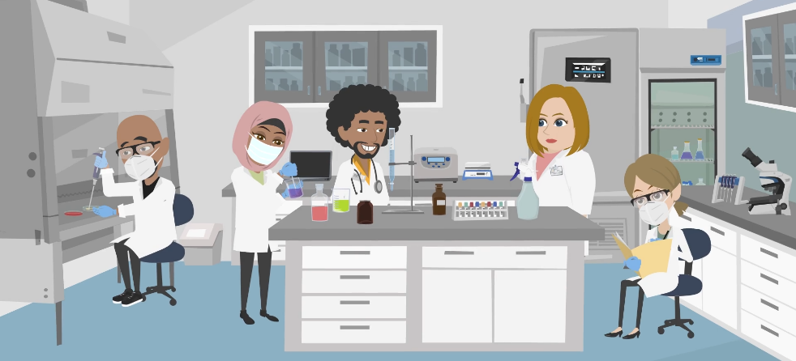
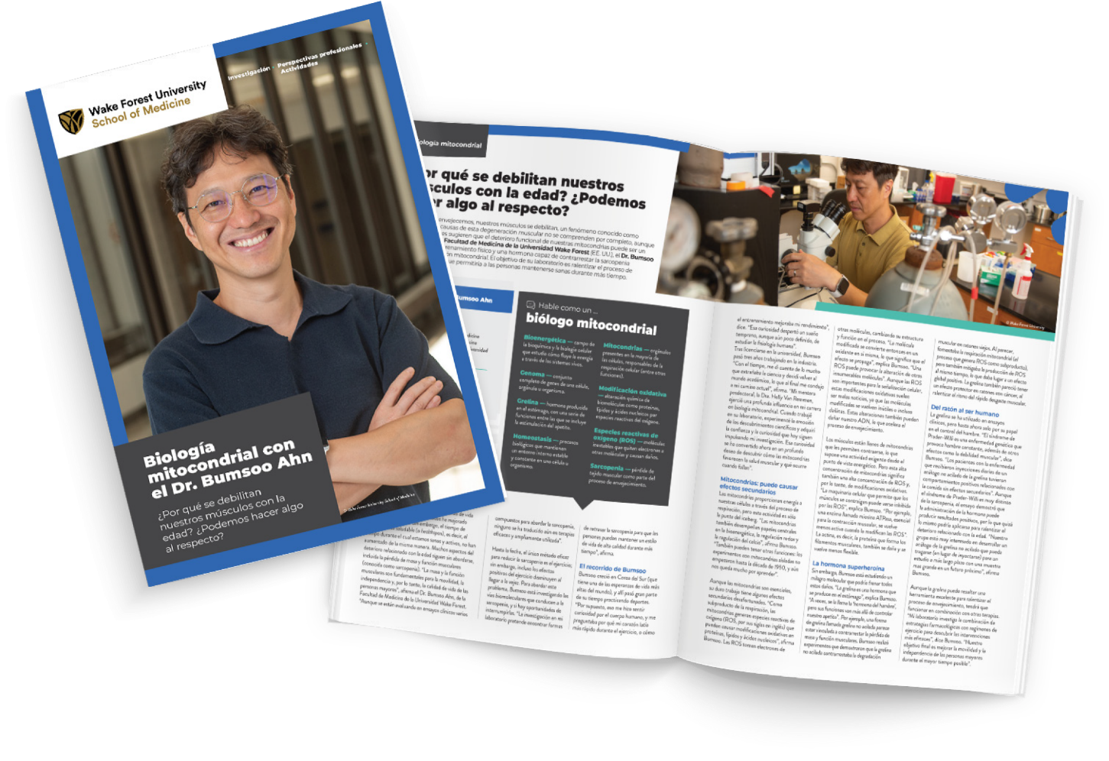
Preescucha | Resumen | Posescucha | Más Información
Más información sobre el trabajo de Bumsoo:
Lea el artículo de Bumsoo
Descargue la hoja de actividades de Bumsoo
Vea la animación de Bumsoo
Descargue la presentación de las carreras de Bumsoo
Lea los recursos de Bumsoo en inglés
Inspiramos a la
Próxima generación

Slide 8
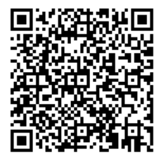



Este material educativo fue producido por la Facultad de la Medicina de Universidad de Wake Forest en asociación con Futurum y con el apoyo de subvenciones de The Duke Endowment. The Duke Endowment es una fundación privada que fortalece comunidades en Carolina del Norte y Carolina del Sur formando niños, promoviendo la salud, educando mentes y enriqueciendo el espíritu.
Comparta su opinión sobre este recurso educativo y profesional.
Para comentar, escanee el código QR o visite el siguiente enlace:
redcap.school.wakehealth.edu/surveys/?s=NPK347RYHCR3FNDC

